Slide 1
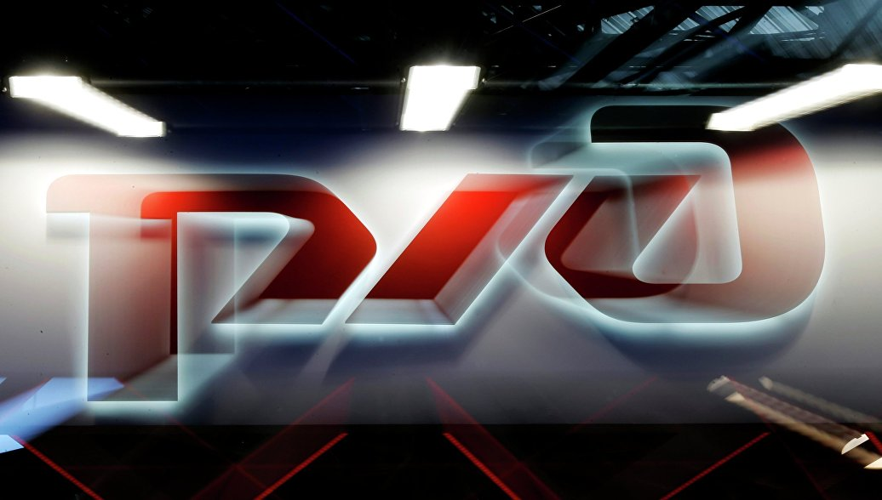
ОАО "РЖД"
.
Оборудование станции устройствами ЭЦ
Построение двухниточного плана участковой станции

Slide 2
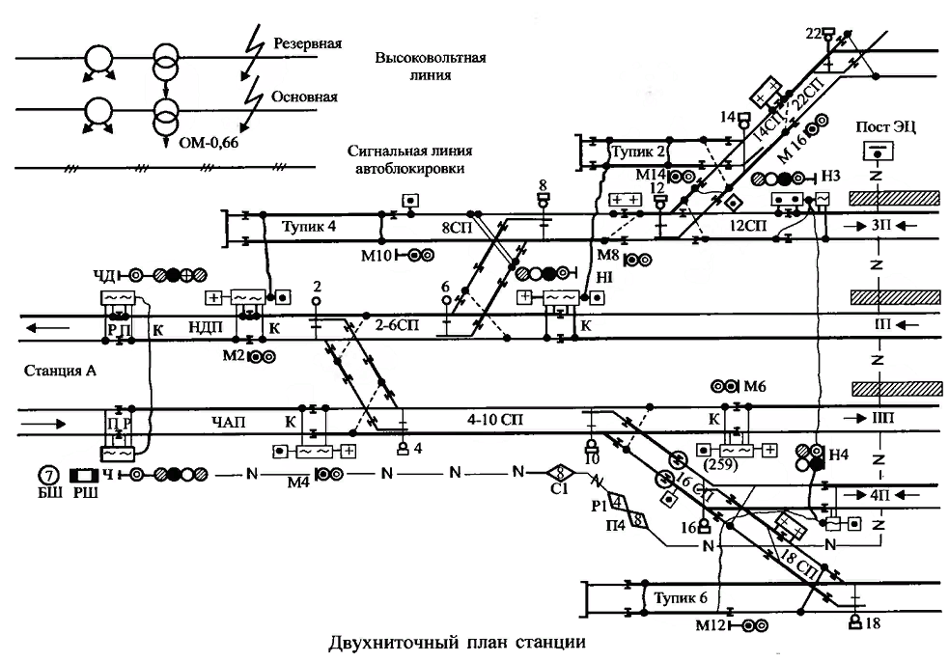
Оборудование станции устройствами ЭЦ
Курс лекций Глава 15 стр. 90-102
1. Условное обозначение централизованной стрелки.
2. Принцип разделения станции на изолированные участки и расстановки изолирующих стыков.
3. Оборудование станции рельсовыми цепями, двухниточный план станции.

Slide 3
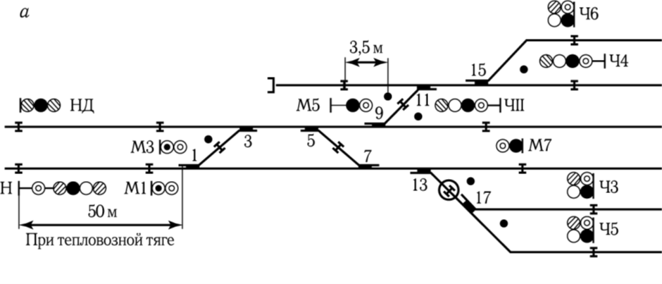

Оборудование станции устройствами ЭЦ
Изолирующий стык размещают на расстоянии не менее 3,5 м от предельного столбика в сторону пути, чтобы при остановке последней колесной пары подвижной единицы у изолирующих стыков ее свешивающаяся часть не выходила за предельный столбик и не нарушался габарит по ширине междупутья.
При невыполнении этого требования изолирующий стык будет негабаритным. На схеме станции такой изолирующий стык обводится кружком.

Slide 4
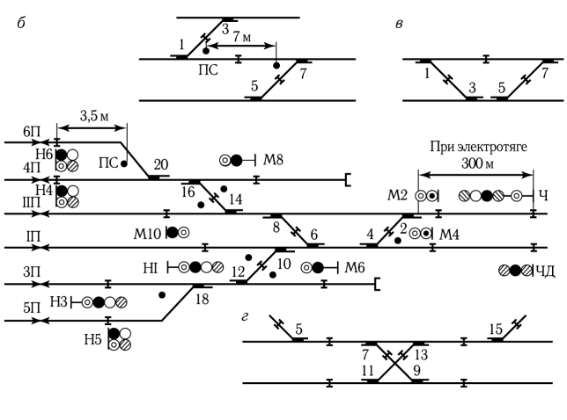
Оборудование станции устройствами ЭЦ
Оборудование станции электрическими рельсовыми цепями. При электрической централизации на станциях устраивается полная изоляция приемо-отправочных путей. Поэтому станция разбивается на изолированные участки, которые оборудуют рельсовыми цепями.

Slide 5
Оборудование станции устройствами ЭЦ
При разделении станции на изолированные участки каждый приемо-отправочный путь выделяют в отдельный изолированный участок, стрелочную горловину станции разделяют на изолированные участки, включающие одну, две, но не более трех одиночных стрелок или двух стрелок перекрестного стрелочного перевода по каждому пути (рис. г), чтобы не создавать лишнюю враждебность маршрутов и для организации маневровых передвижений с меньшими перепробегами, что ускоряет маневровую работу. Объединение двух-трех стрелок в одной секции допустимо только при таком расположении, которое создает условия одновременных (параллельных) передвижений по соседним путям.

Slide 6



Оборудование станции устройствами ЭЦ
На средних и крупных станциях между входным светофором и первой стрелкой выделяется путевая бесстрелочная секция для создания возможности маневровой работы без выезда на перегон. Не следует объединять в одну секцию стрелки главного и бокового приемо-отправочных путей, особенно общих для всех маршрутов, так как это объединение замедляет разделку маршрутов приема и увеличивает интервалы между поездами, а также ухудшает прохождение кодов АЛС при кодировании главных путей.
Например, стрелка 13 главного пути и стрелка 17 бокового приемо-отправочного пути включаются в раздельные изолированные участки.

Slide 7

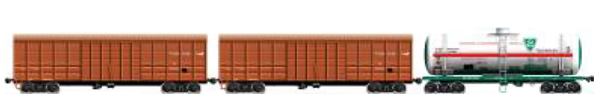
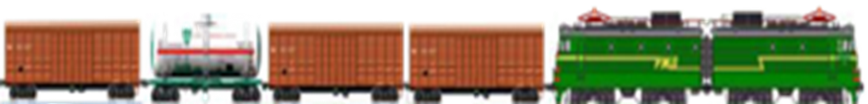
Оборудование станции устройствами ЭЦ
Следует обеспечить одновременные передвижения по параллельным путям и стрелочным съездам. Для этого разделяют стрелки съездов, по которым можно осуществить параллельные передвижения, и сами съезды. Разделение стрелок съезда позволяет осуществить движение поездов по параллельным путям. Это съезды 1/3, 5/7, 9/11. На рисунке показано разделение стрелок 1 и 7, обеспечивающее параллельное передвижение одновременно по съездам 1/3 и 5/7. Если расстояние между предельными столбиками окажется меньше 7 м, то изолирующие стыки становятся негабаритными (показываются в кружке) и безопасность одновременного движения по стрелочным съездам 1/3 и 5/7 нарушается. Для обеспечения безопасности движения по съезду 1/3 проверяется свободность участка стрелки 7 и наоборот.

Slide 8
Оборудование станции устройствами ЭЦ
На станциях, оборудованных устройствами БМРЦ, при наличии двух стрелочных съездов, расположенных, как показано на рисунке в, стрелки 1 и 7 (так называемые обратные стрелки) выделяются в отдельные изолированные участки. Стрелки перекрестных съездов всегда выделяются в отдельный изолированный участок – рисунок г.

Slide 9
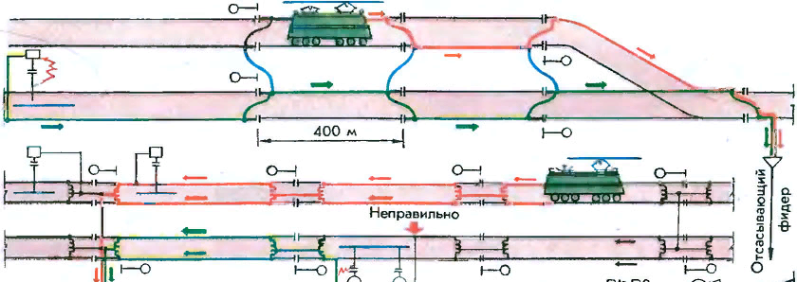
Оборудование станции устройствами ЭЦ
Разделение станции на изолированные участки производят с целью наиболее эффективного использования путевого развития для поездной и маневровой работы. С помощью рельсовых цепей, которыми оборудуются изолированные участки станции, выполняются требования ПТЭ по обеспечению безопасности движения поездов: невозможность перевода стрелок под подвижным составом и исключение приема поездов на занятые пути. Кроме того, рельсовые цепи обеспечивают контроль свободности путей и стрелочных участков на аппарате управления и работу устройств АЛС по главным и боковым путям станции.

Slide 10
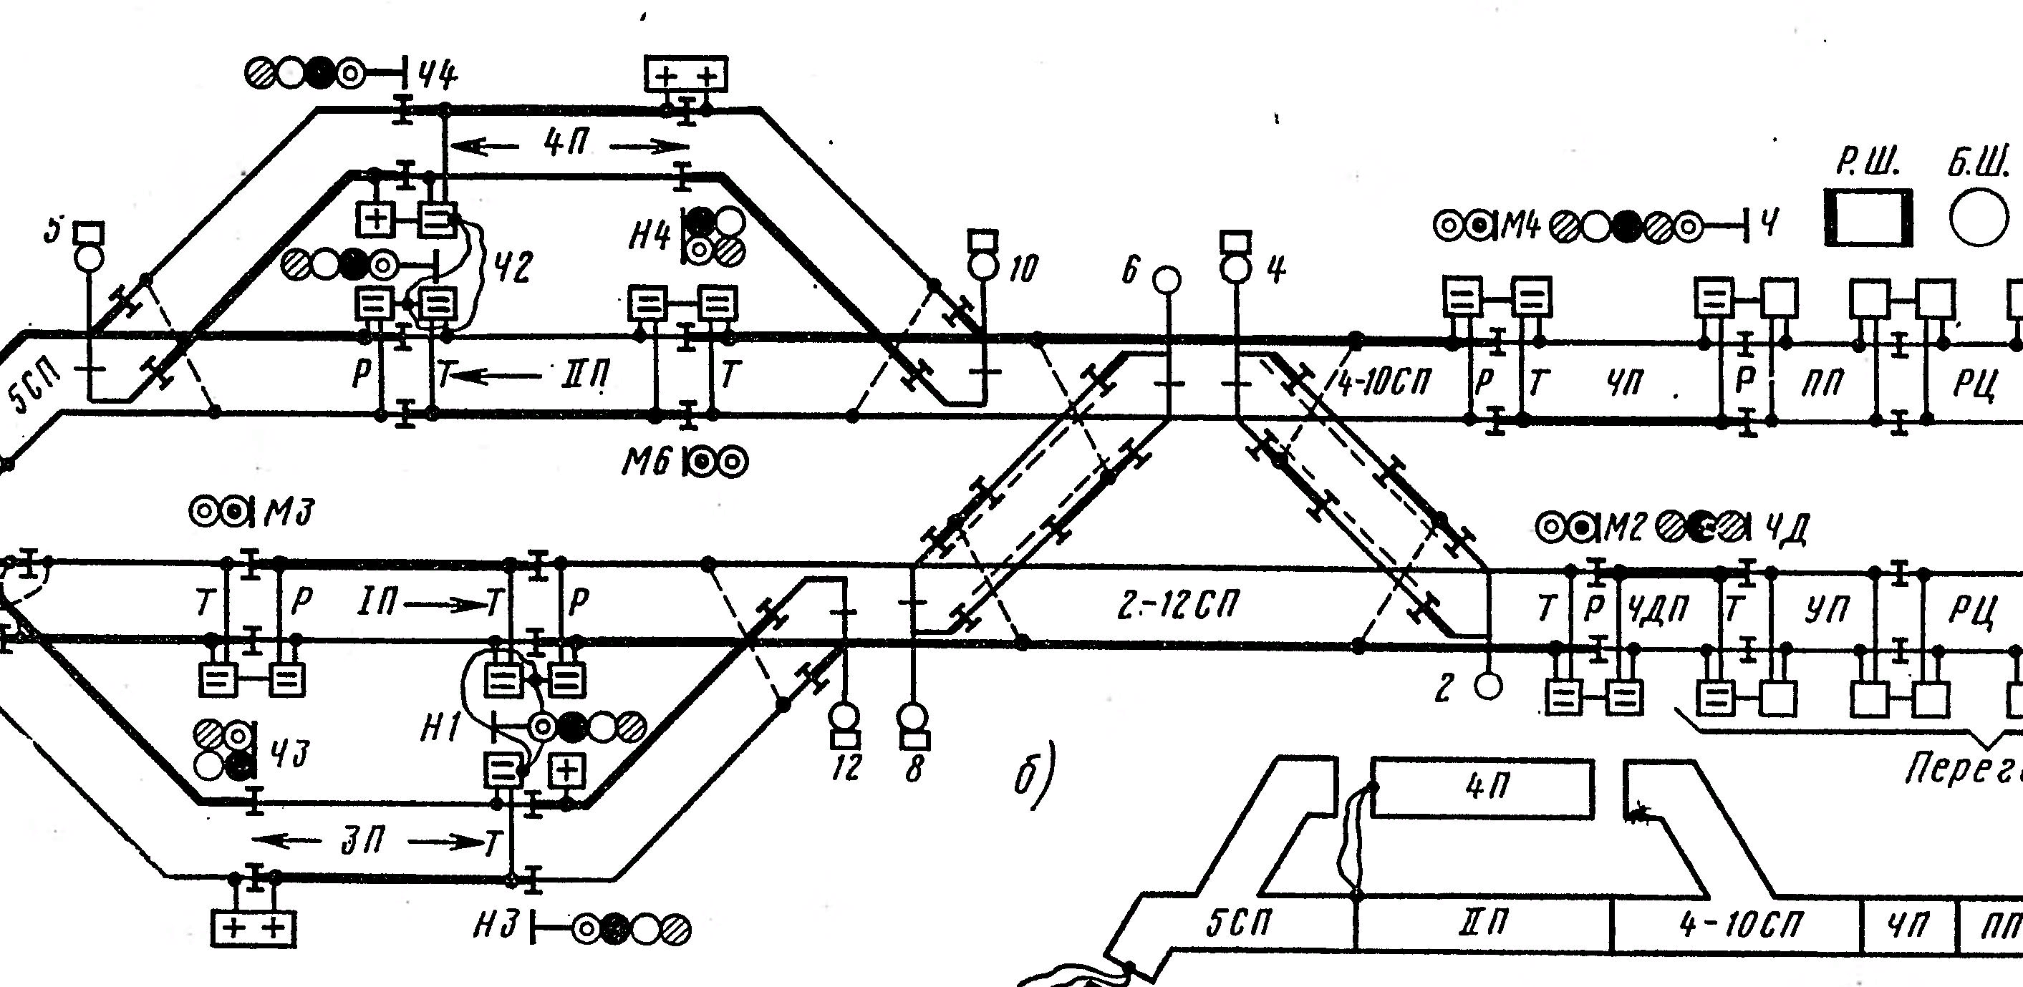
Двухниточный план станции
Двухниточный план станции создается на стадии проектирования станции и является основным документом по оборудованию станции рельсовыми цепями и размещению путевого оборудования электрической централизации.

Slide 11
Двухниточный план станции
Составление двухниточного плана выполняют в следующем порядке:
- расстановка изолирующих стыков на станции;
- обеспечение чередования полярности в смежных р.ц. (при применении рельсовых цепей с реле ДСШ);
обеспечение канализации тягового тока (расстановка дроссель-трансформаторов);
расстановка аппаратуры рельсовых цепей (РЦ);
нумерация секций;
расстановка приводов, светофоров и их нумерация.

Slide 12
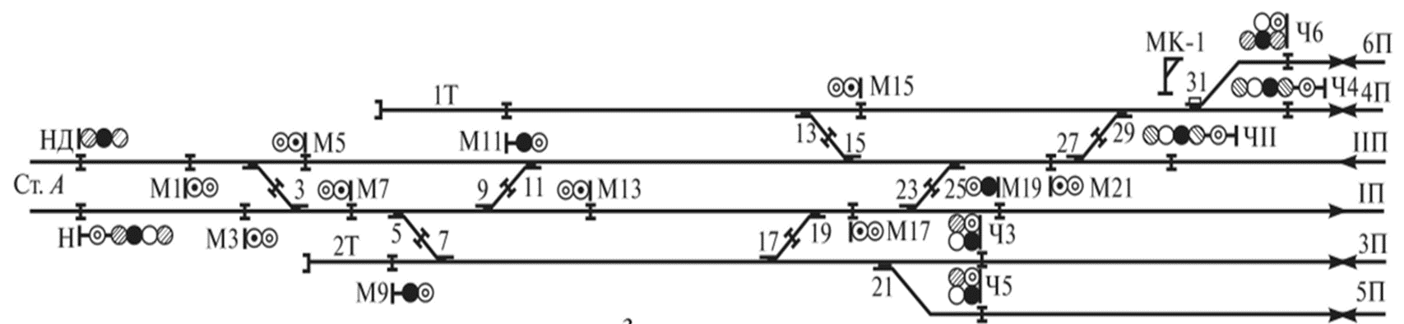
Двухниточный план станции
Основой для построения двухниточного плана является однониточный план нечетной горловины участковой станции (Практической работы №14) Проектирование будет осуществляться для станции, расположенной на участке с электротягой постоянного тока с фазочувствительными рельсовыми цепями.

Slide 13
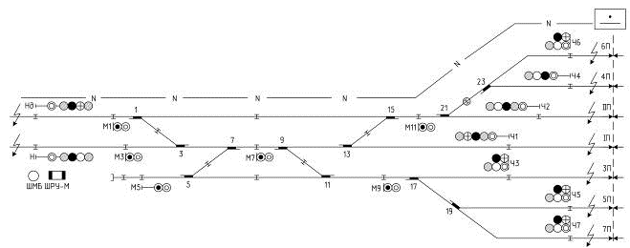
Методические указания по построению двухниточного плана нечетной горловины участковой станции (пример).

Slide 14
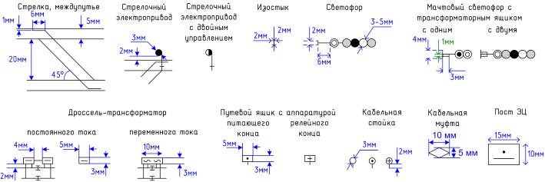
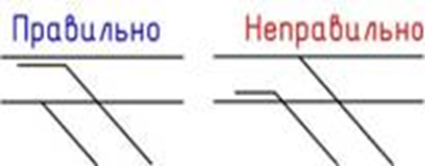
Двухниточный план станции
1. Подготовка плана станции к работе.
Построение плана начинают с вычерчивания путевого развития станции в двухниточном изображении с соблюдением следующих размеров:
- расстояние между путями – 20 мм;
- угол наклона стрелки – 45 градусов.
При вычерчивании рекомендуется не рисовать соседние стрелки слишком близко, это затруднит расстановку дроссель-трансформаторов и аппаратуры рельсовых цепей. Двухниточный план выполняется на миллиметровой бумаге.

Slide 15
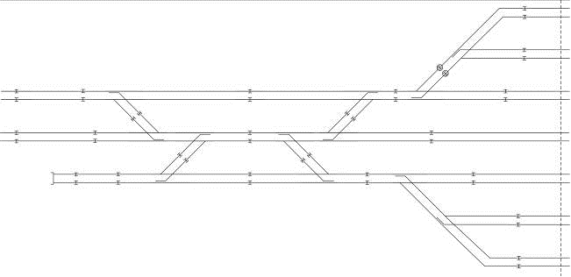
Двухниточный план станции
2. Расстановка изолирующих стыков.
С однониточного плана необходимо перенести на двухниточный все изолирующие стыки, при этом их количество удваивается

Slide 16
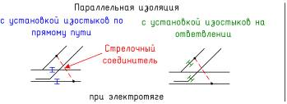
Двухниточный план станции
На однониточном плане не показаны изостыки, которые устанавливаются на стрелках для исключения короткого замыкания рельсовой цепи переводной кривой. Для устранения короткого замыкания используется параллельный способ изоляции. При электротяге стрелочный соединитель на стрелке обозначается пунктиром (так показывается, что соединитель пропускает не только сигнальный, но и тяговый ток).

Slide 17
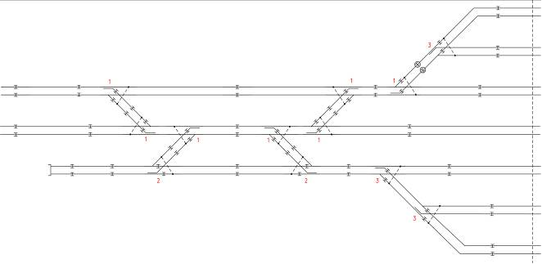
Двухниточный план станции
На главных путях необходимо использовать способ с установкой изостыков на ответвлении, такой способ не ухудшает работу АЛС (на рисунке стыки помечены цифрой 1).

Slide 18
Двухниточный план станции
На стрелках съездов, принадлежащих к боковым некодируемым путям, необходимо использовать способ с установкой изолирующих стыков по прямому пути, такой способ позволит контролировать целостность стрелочного соединителя (на рисунке стыки помечены цифрой 2).

Slide 19
Двухниточный план станции
В секциях с ответвлениями длиннее 50 м на каждом ответвлении будет стоять релейный конец рельсовой цепи, поэтому способ установки изостыков на стрелках таких секций может быть любым (на рисунке стыки помечены цифрой 3).
Расстановку изолирующих стыков следует выполнять аккуратно, ошибка в установке или пропуск изостыка создадут проблему при выполнении чередования полярности в смежных рельсовых цепях.

Slide 20
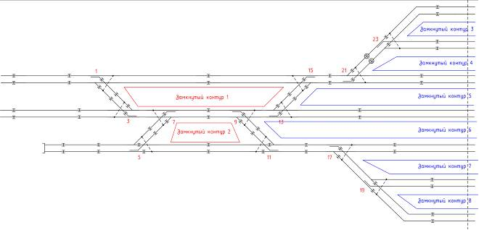
Двухниточный план станции
3. Обеспечение чередования мгновенных полярностей питания рельсовых цепей.
3.1. Проверка на четность.
Каждая секция станции оборудуется рельсовой цепью. Для защиты фазочувствительных рельсовых цепей от ложной свободности при пробое изолирующих стыков в смежные рельсовые цепи питание подается в противофазе (когда в одной рельсовой цепи идет положительная полуволна переменного тока, в соседней – отрицательная).

Slide 21
Двухниточный план станции
Для того чтобы такое чередование полярностей стало возможным, необходимо, чтобы в каждом замкнутом контуре было четное количество изолирующих стыков. Под замкнутым контуром понимают путевое развитие, образуемое стрелками 1, 15, 13, 3 или 7, 9, 11, 5 (см. рисунок). В нашей горловине таких контура только два, но при проектировании двухниточного плана полной станции замкнутые контуры получатся также между приемоотправочными путями (на рисунке только части этих контуров).

Slide 22
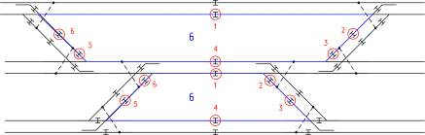
Двухниточный план станции
В каждом контуре необходимо посчитать количество изолирующих стыков, при этом считаются только изостыки, установленные на внутренних рельсах контура. В нашем примере верхний и нижний контуры содержат по шесть стыков, количество стыков можно временно указать внутри контура цифрой. Подписывать номера каждого стыка на двухниточном плане не нужно, в примере номера указаны для пояснения. Поскольку в обоих контурах количество изостыков четное, чередование полярности возможно. Если хотя бы в одном контуре станции количество изостыков нечетное, необходимо принять меры, для того чтобы сделать их количество четным.

Slide 23
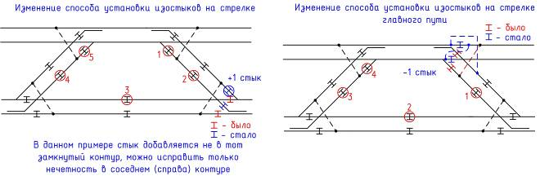
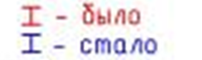
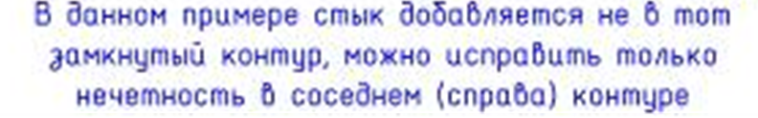
Двухниточный план станции
3.2. Способы изменения количества изостыков в замкнутых контурах.
Существуют следующие способы решения «нечетности» количества изостыков:
1) изменение способа установки изостыков на стрелке:
для устранения нечетности можно изменить способ установки изостыков на стрелке. На рисунке стыки, которые стояли на прямом пути, переставлены на ответвление. В нашем примере к положительному эффекту это не привело, поскольку количество стыков по внутреннему рельсу не изменилось, но, используя этот метод, мы могли устранить нечетность в соседнем правом контуре.

Slide 24
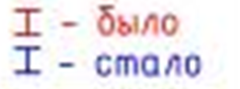
Двухниточный план станции
На главных путях изменение способа установки изостыков нежелательно (отрицательно влияет на передачу кодов АЛС). При необходимости изменения типа изоляции на главных путях изменяют схему включения стрелочных соединителей.

Slide 25
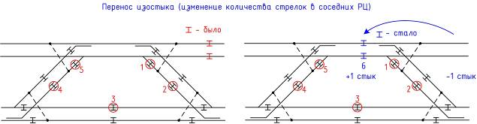
Двухниточный план станции
2) перенос изолирующего стыка:
если изолирующий стык был поставлен для деления секции, содержащей более 3 стрелок, на две, то этот стык можно перенести, тем самым изменив количество стрелок в двух соседних РЦ ;

Slide 26
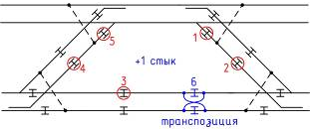
Двухниточный план станции
3) организация транспозиции:
для организации транспозиции внутри рельсовой цепи устанавливается изолирующий стык, который не делит секцию на две, а используется лишь для изменения фазы напряжения в рельсах на 180 градусов. На главных путях нежелательна организация транспозиции (отрицательно влияет на передачу кодов АЛС);

Slide 27
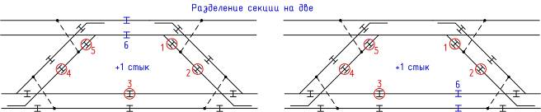
Двухниточный план станции
4) разделение секции на две:
секция может быть разделена на две изолирующим стыком.
Рекомендуемый порядок устранения «нечетности»:
1) попробовать устранить «нечетность», изменяя тип изоляции на стрелке неглавного пути,
2) проверить, возможен ли перенос изостыка (если он поставлен только для того, чтобы разделять секцию с более чем тремя стрелками на две),
3) организовать транспозицию на боковом пути,
4) разделить одну из секций на две.
Будьте внимательны, изменяя количество стыков в одном контуре: вы можете изменить количество стыков в смежном контуре и нарушить в нем «четность».

Slide 28
Двухниточный план станции
Таблица 1. Сравнительная оценка способов устранения «нечетности»
Способ | Где применять | Недостатки
Изменение способа установки изостыков на стрелке | на главных путях нежелательно | - потеря контроля целостности стрелочного соединителя, - не всегда дает эффект, иногда может изменить количество изостыков только в соседних контурах
Перенос изостыка, делящего секцию, содержащую более 3 (4 при ТРЦ) стрелок, на две | везде
Использование транспозиции | на главных путях нежелательно | - добавление изостыка
Разделение одной из секций на две | везде | - добавление изостыка, - увеличение количества РЦ (аппаратуры)
В таблице 1 приведена сравнительная оценка способов и указано возможное место их применения.

Slide 29
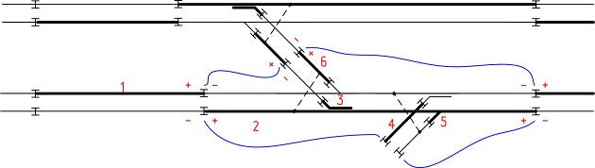
Двухниточный план станции
3.3. Изображение чередования полярности на плане.
После того как во всех контурах количество изостыков станет четным, необходимо показать чередование полярности в рельсовых цепях. Для этого в каждой секции один из рельсов утолщается, таким образом показывается, что в этом рельсе мгновенный плюс от источника питания. Выберите произвольную секцию и один из рельсов сделайте толще (например, верхний) (см. рис. действие 1). В соседней рельсовой цепи нужно сделать толще противоположный рельс (нижний) (действие 2). Утолщать рельс нужно до изостыков. Также утолщается остряк стрелки, если он не изолирован от утолщенного рельса (действие 3), утолщаем рельсы правого ответвления, имеющие контакт с утолщенным рельсом (действия 4 и 5). По стрелочному соединителю от утолщенного рельса существует связь с рельсом левого ответвления (действие 6).

Slide 30
Двухниточный план станции
Шаг 5
После того как во всех контурах количество изостыков станет четным, необходимо показать чередование полярности в рельсовых цепях. Для этого в каждой секции один из рельсов утолщается, таким образом показывается, что в этом рельсе мгновенный плюс от источника питания. Выберите произвольную секцию и один из рельсов сделайте толще (например, верхний) (см. рис. действие 1). В соседней рельсовой цепи нужно сделать толще противоположный рельс (нижний) (действие 2). Утолщать рельс нужно до изостыков. Также утолщается остряк стрелки, если он не изолирован от утолщенного рельса (действие 3), утолщаем рельсы правого ответвления, имеющие контакт с утолщенным рельсом (действия 4 и 5). По стрелочному соединителю от утолщенного рельса существует связь с рельсом левого ответвления (действие 6).

Slide 31
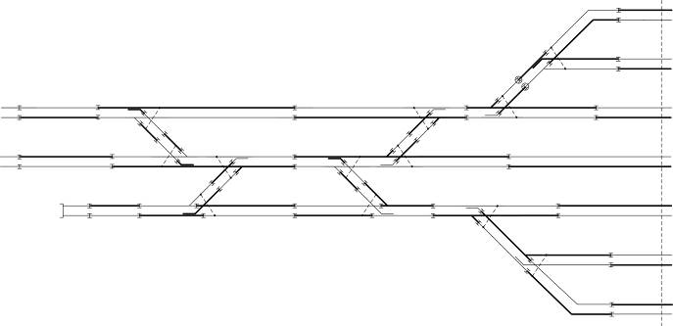
Двухниточный план станции
Аналогично показывается чередование полярности во всех секциях.
Нельзя начинать показывать чередование из разных мест: например, после указания плюсового рельса в обведенной секции можно продолжить только в трех направлениях: прямо направо, вниз, вверх. Если получилось так, что к изолирующему стыку с обеих сторон пришел плюс, это означает, что в замкнутом контуре нечетное количество стыков или вы ошиблись при черчении.

Slide 32
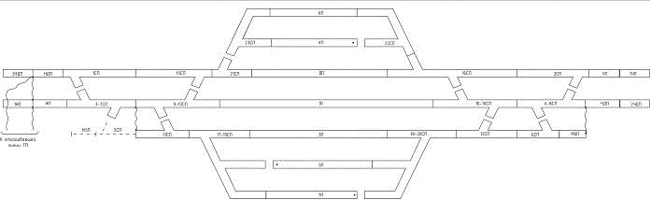
Двухниточный план станции
4. Канализация обратного тягового тока.
Рельсы используются для пропуска обратного тягового тока, питающего электровозы. Для пропуска тягового тока в обход изолирующих стыков в двухниточных РЦ используют дроссель-трансформаторы (ДТ). Необходимо обеспечить два выхода тяговому току с каждой секции, по которой возможно передвижение электровозов, т. е. на каждой секции должно быть установлено два ДТ. В разветвленных секциях допускается установка трех ДТ. Допускается установка одного ДТ, но в этом случае он должен быть соединен своей средней точкой с ДТ смежной рельсовой цепи или иметь соединение с ДТ параллельного пути по двум междупутным соединителям, проложенным в разных шпальных ящиках.
В нечетной горловине единственная секция, по которой не прибывают или не отправляются электропоезда, являются секция с 5 стрелкой и секция перед светофором М5 из тупика. Эта секция неэлектрифицированная.

Slide 33
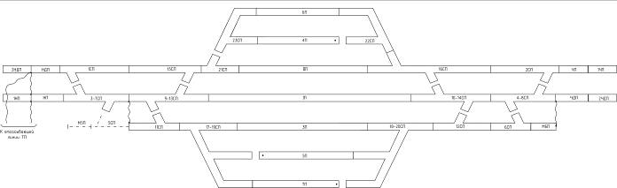
Двухниточный план станции
4.1. Построение схемы канализации тягового тока.
На двухниточный план добавляется чертеж, поясняющий канализацию тягового тока. На этом чертеже показываются все секции станции. Если ДТ соседних секций соединены средними точками, то секции рисуются вплотную. Если тяговый ток из одной секции в другую не передается, то между секциями делается зазор. Секции, по которым тяговый ток не идет, показываются пунктиром. Все секции имеют номера, отсутствие имен секций не влияет на построение схемы канализации тягового тока, поэтому имена секций подпишем позднее.

Slide 34
Двухниточный план станции
На рисунке приведена законченная схема канализации. По схеме видно, что на главных путях все секции передают тяговый ток через изостыки. На границе входных светофоров средние точки ДТ главных путей объединены и двумя междупутными соединителями (в разных шпальных ящиках) соединены с отсасывающей линией тяговой подстанции (ТП). Тяговый ток с путей 4П, 6П и секции 23СП выходит через секцию 22СП на главные пути, а оттуда на ТП. Тяговый ток с путей 3П, 5П, 7П и прилегающих к ним секций соединяется с главными путями через междупутные соединители, установленные с секций 11СП и М6П.

Slide 35
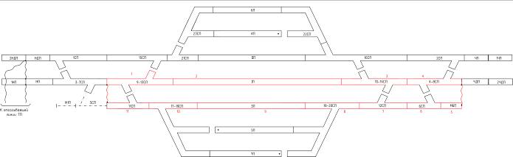
Двухниточный план станции
На нашей станции существует тяговый контур, в него входит 11 рельсовых цепей, что допустимо при фазочувствительных РЦ. Если бы количество рельсовый цепей не удовлетворяло требованиям, можно было убрать один из междупутных соединителей (второй соединитель при этом необходимо продублировать), разорвав контур, или подключив один из междупутных соединителей иначе.

Slide 36
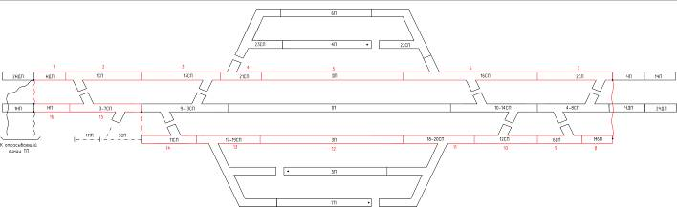
Двухниточный план станции
Например, при подключении средней точки ДТ секции М6П к ДТ секции 2СП в контуре становится не 11 РЦ, а 16 секций.

Slide 37
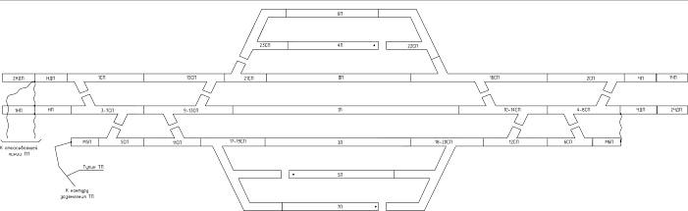
Двухниточный план станции
На рисунке приведен пример организации отсоса тягового тока через тупик, ведущий к тяговой подстанции. В этом случае один из стрелочных соединителей убран (ранее стоял у секции 11СП), секции 5 СП и М5П делаются электрифицированными, на них ставятся дроссель-трансформаторы.
По возможности необходимо пропускать тяговый ток по рельсам, а не по стрелочному соединителю. Поэтому на секциях боковых путей, где каждое ответвление контролируется путевым реле, лучше поставить изостыки на стрелке так, чтобы тяговый ток не протекал по стрелочному соединителю.

Slide 38
Двухниточный план станции
Точки на схеме канализации указывают на наличие ДТ, не подключенного никуда своей средней точкой. Такой трансформатор необходимо ставить в том случае, если к концу однодроссельной РЦ без ДТ прилегает ответвление без путевого реле или релейный конец. Таким образом защищаются от ложной свободности при пробое изолирующих стыков.

Slide 39
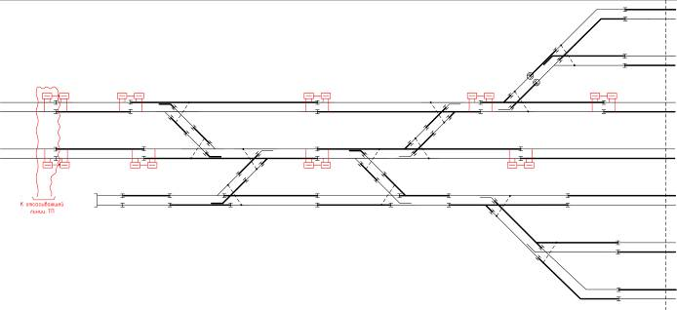
Двухниточный план станции
4.2. Расстановка дроссель-трансформаторов.
На двухниточном плане выполним расстановку дроссель-трансформаторов, опираясь на схему канализации тягового тока.
Расстановку дроссель-трансформаторов начинаем с главных путей. У каждого изостыка, разделяющего секции, устанавливаем два ДТ, соединенных средними точками при электротяге постоянного тока. Со схемы канализации тягового тока срисовываем междупутные соединители между ДТ главных путей и соединители к ТП.

Slide 40
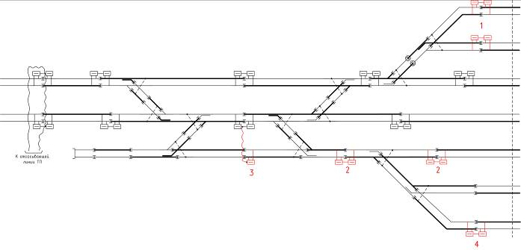
Двухниточный план станции
Установим ДТ на остальных секциях согласно схеме канализации:
1. обеспечиваем пропуск тягового тока между путями 4П и 6П
(действия обозначены цифрой 1);
2. обеспечиваем пропуск тягового тока между секциями, прилегающими к пути 3П (действия обозначены цифрой 2);
3. устанавливаем ДТ и междупутный тяговый соединитель (действия обозначены цифрой 3), если междупутный соединитель является единственным выходом тяговому току с секций, то он дублируется и прокладывается в разных шпальных ящиках;
4.обеспечиваем пропуск тягового тока с пути 7П (действия обозначены цифрой 4).

Slide 41

Двухниточный план станции
В зависимости от того, какой вид тяги присутствует на участке, концы рельсовых цепей указываются по-разному:
1) при автономной тяге – рисуются путевые ящики с указанием внутри прямоугольника типа конца рельсовой цепи: [+] – релейный, [—] – питающий;
2) при электротяге постоянного тока – между рельсами напротив изображения ДТ подписываются буквы: «Т» – для питающего конца или «Р» – для релейного;
Конец РЦ, с которого возможно кодирование секции, помечается буквой «К» между рельсами. Если на конце рельсовой цепи при электротяге нет ДТ, то тип конца рельсовой цепи указывается как при автономной тяге.

Slide 42
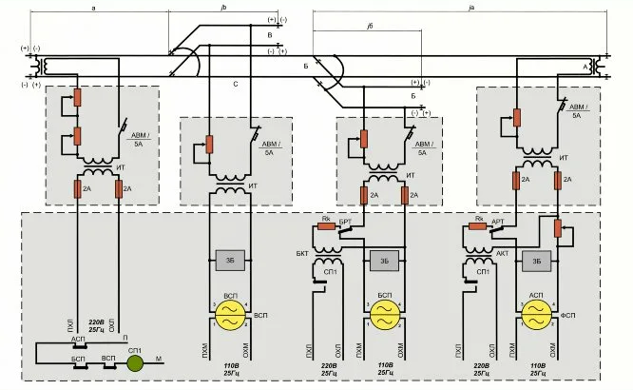
Двухниточный план станции
5. Расстановка аппаратуры рельсовых цепей.
Каждая секция станции оборудуется рельсовой цепью. На станции проектируют фазочувствительные рельсовые цепи. Рельсовая цепь имеет один питающий конец и до трех релейных концов в фазочувствительных РЦ. Релейными концами оборудуются ответвления длиннее 50 м при фазочувствительных РЦ.
После указания концов рельсовых цепей проверьте отсутствие частой ошибки: в одной рельсовой цепи два и более питающих конца.

Slide 43
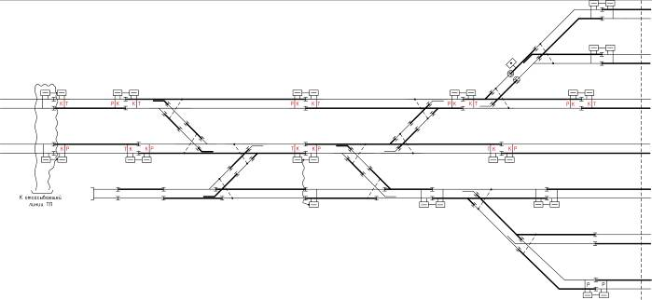
Двухниточный план станции
5.1. Проектирование на станции фазочувствительных рельсовых цепей.
Расстановку аппаратуры рельсовых цепей начинаем с главных путей. При электротяге необходимо поставить концы рельсовых цепей на главных путях так, чтобы при движении поездов в правильном направлении с перегонов на станцию и наоборот поезда ехали на питающий конец (другими словами, поезд должен вступать на релейный конец).

Slide 44
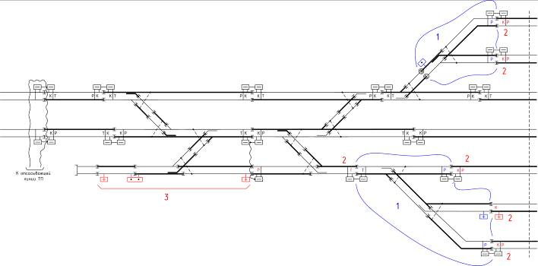
Двухниточный план станции
Поскольку на главных путях предусматривается кодирование с обоих концов РЦ, то у каждого конца на главных путях между рельсами напротив ДТ или ПЯ указывается буква «К», показывающая, что с этого конца РЦ обеспечивается кодирование.
На неглавных путях для упрощения кабельной сети рельсовых цепей желательно по обе стороны изостыка размещать одноименную аппаратуру РЦ: релейный–релейный или питающий–питающий. Расстановку изостыков на боковых путях лучше начать с разветвленных РЦ, прилегающих к нескольким приемоотправочным путям (действие 1).

Slide 45
Двухниточный план станции
В таких РЦ желательно размещать релейные концы ответвлений у приемоотправочных путей, в этом случае расстояние до релейных концов будет примерно одинаковым. Одно из ответвлений не имеет ДТ, поэтому вместо буквы «Р» между рельсами рисуется обозначение ПЯ со знаком [+] внутри. Начиная от этой рельсовой цепи, указываем в смежных рельсовых цепях одноименные концы РЦ (действие 2). Аналогично указываем концы во всех рельсовых цепях станции. В рельсовых цепях без ДТ устанавливаем путевые ящики, буквы Р и Т при этом между рельсами не ставим (действие 3).

Slide 46
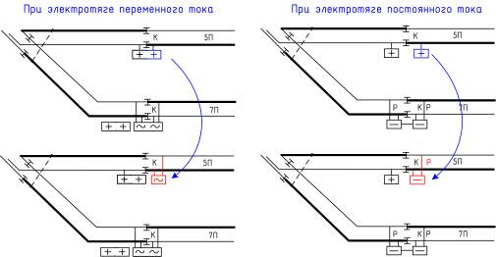
Двухниточный план станции
5.2. Установка дополнительных ДТ в однодроссельных РЦ.
По окончании установки аппаратуры рельсовых цепей при наличии электротяги на станции необходимо проверить в однодроссельных РЦ, не прилегает ли конец рельсовой цепи без ДТ к короткому ответвлению без путевого реле или релейному концу. В таком случае в однодроссельной РЦ необходима установка второго ДТ, средняя точка этого ДТ никуда подключаться не будет, он будет защищать от ложной свободности при пробое изостыков.
В горловине есть одна однодроссельная рельсовая цепь, она размещена на пятом пути. Следовательно, необходимо поставить дроссель-трансформатор, а релейный конец при постоянной тяге при этом пометить буквой Р между путями

Slide 47
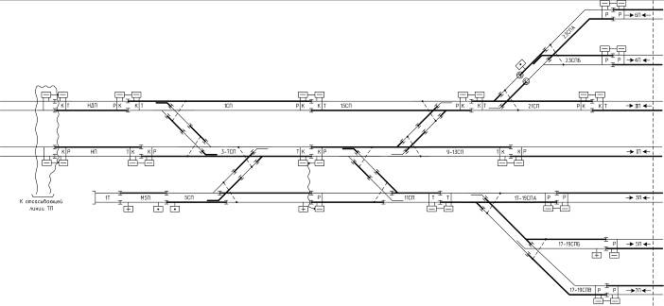
Двухниточный план станции
5.3. Наименование секций.
Каждая секция на станции получает имя. Стрелочная секция именуется, исходя из номеров входящих в нее стрелок с добавлением букв СП. Секция, содержащая одну стрелку с номером 1, получает имя 1СП, с двумя стрелками 3 и 7 – 3-7СП. В имя секции, содержащей три стрелки 17, 21, 23, войдут наименьший и наибольший из номеров входящих стрелок – 17-23СП.
Бесстрелочные секции за входными сигналами получают имя путем добавления буквы П к литере входного светофора, участок за светофором Н – НП, за светофором НД – НДП. Бесстрелочная секция в горловине получает имя, состоящее из номеров ограничивающих ее с двух сторон стрелок с добавлением буквы П – 9/25П. Бесстрелочная секция перед светофором из тупика получает имя путем добавления буквы П к имени маневрового светофора, перед которым она находится – М5П. Приемоотправочные пути получают имена еще на стадии разработки однониточного плана – 1П, 2П, 3П и т. д.

Slide 48
Двухниточный план станции
Ответвления разветвленных рельсовых цепей получают имена от имени секции с добавлением буквы А, Б, В. Секция 17-19СП имеет ответвления: 17-19СПА, 17-19СПБ, 17-19СПВ. Ответвление, идущее по плюсам входящих стрелок, получает имя 17-19СПА, остальные ответвления получают буквы по мере удаления от питающего конца.
Тупики на станции также получают номера 1Т, 3Т и т. д. в нечетной горловине и 2Т, 4Т и т. д. – в четной.

Slide 49
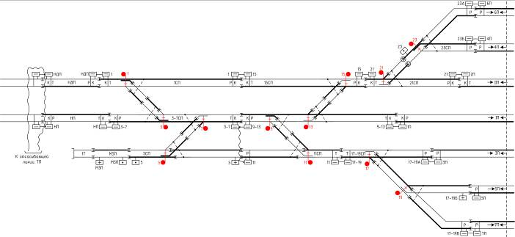

Двухниточный план станции
6. Установка стрелочных электроприводов.
Стрелочные электроприводы различаются выходом шибера: с выходом шибера справа и с выходом шибера слева. На двухниточном плане необходимо указать, какой тип привода используется на каждой стрелке. Для удобства на рисунке показаны два способа установки привода на стрелках при двух положениях остряков. Электропривод устанавливается с той же стороны, с которой устанавливаются ДТ и ПЯ. В междупутье между главными путями электроприводы не устанавливаются.

Slide 50
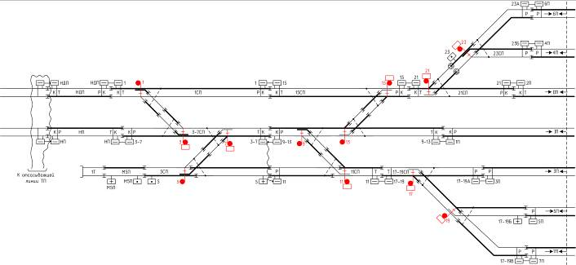
Двухниточный план станции
Рядом с обозначением привода указываем номер стрелки.
При применении на проектируемой станции двухпроводной схемы управления стрелкой у привода каждой одиночной стрелки или у ближнего к посту ЭЦ привода спаренных стрелок устанавливается путевой ящик для размещения реле ППР.

Slide 51
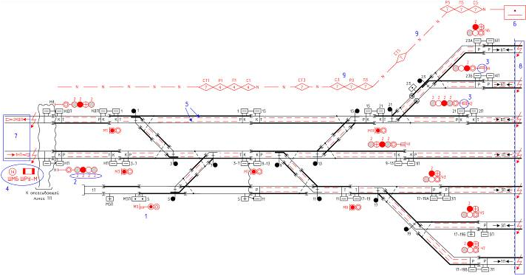
Двухниточный план станции
7. Завершение работы.
На рисунке показано, что еще необходимо добавить на двухниточный план. Цифры на рисунке соответствуют цифрам приведенных ниже пунктов.
1) На двухниточный план с однониточного плана переносят светофоры и их литеры.
2) Цифрой 2 у конкретного огня светофора указывается наличие двухнитевой лампы. Двухнитевые лампы имеют входные, маршрутные и выходные светофоры с главных путей (кроме ламп белого огня). Выходные светофоры с боковых путей используют двухнитевую лампу только для красного огня.

Slide 52
Двухниточный план станции
3) На мачтовых светофорах показываются трансформаторные ящики. Для определения необходимого количества ящиков (один или два) рассчитывается количество нитей ламп всех огней на светофоре. Именно столько трансформаторов необходимо разместить. В один ящик можно поместить 6 трансформаторов. На мачтах входных светофоров трансформаторные ящики не нужны, трансформаторы размещаются в РШ.
4) У входных светофоров показываются релейный и батарейный шкафы. В окружности батарейного шкафа указывается количество аккумуляторов: 14 штук при двухпутном участке или 7 штук при однопутном.

Slide 53
Двухниточный план станции
5) Указывается наличие дублирующих стыковых соединителей на рельсах двумя пунктирными линиями между рельсами. Дублирующие соединители показываются на главных путях, коротких ответвлениях без путевого реле (ответвления съездов или стрелочных улиц), секциях, входящих в маршруты безостановочного пропуска, по маршрутам пассажирских и пригородных поездов.
6) Показывают пост ЭЦ.
7) Подписываются имена участков приближения и удаления, указываются возможные направления движения.

Slide 54
Двухниточный план станции
8) Значком молнии указываются электрифицированные приемоотправочные пути, тупики и перегоны.
9) Показывают трассу кабельной линии. На трассе кабельной линии показываются разветвительные муфты светофоров, электроприводов, рельсовых цепей (муфты на трассе показаны для примера, реальный проект кабельных сетей не выполнялся). У каждой муфты указывается ее тип (цифрой) и ордината.

Slide 55
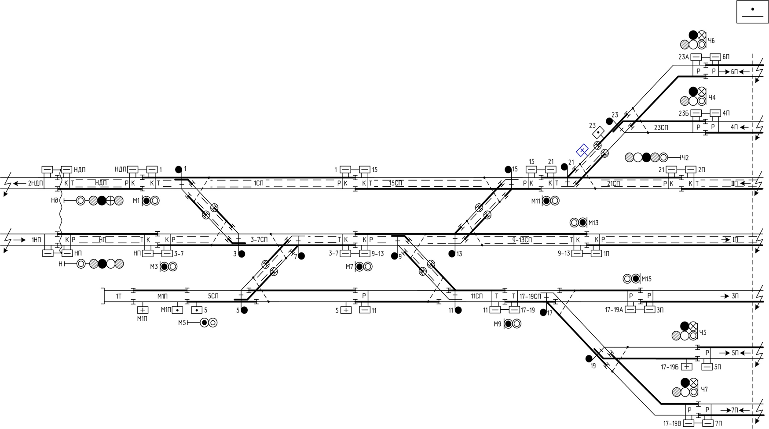
Двухниточный план станции
Законченный двухниточный план при электротяге постоянного тока и фазочувствительных рельсовых цепях.
Кроме перечисленного выше, на реальном двухниточном плане показываются путевые ящики обогрева стрелок, указывается тип и длина междупутных соединителей, длины всех рельсовых цепей, ординаты негабаритных стыков, типы стрелочных электроприводов.

Slide 56
Опережающее задание по следующей теме:
Релейная централизация промежуточных станций
Курс лекций, Глава 18, стр. 109-114
Этапы работы релейной централизации промежуточных станций.
Способы замыкания и размыкания маршрута.
Особенности работы и построения релейной централизации.
Типы и элементы пультов управления.
Порядок действий ДСП при установке маршрутов приема, отправления поездов и маневрового. Отмена маршрута.
Актуализация домашнего задания: Проработка учебной литературы и составление конспекта по оборудованию станций устройствами ЭЦ. Курс лекций, Глава 15, стр. 90-102. Подготовка к практическому занятию, оформление отчетов и подготовка к их защите.

